Slide 1
PROJEKT ČASNÉ DETEKCE
BRONCHOGENNÍHO KARCINOMU V ČR role ambulantního pneumologa
XXIX. MORAVSKOSLEZSKÉ
Pneumologické dny
1.–2. 10. 2021
MUDr. Ivana Čierná Peterová

Slide 2
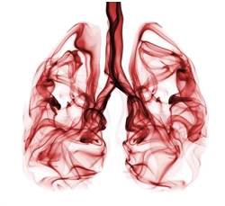
Cíl ..preventivního programu
Záchyt časných stadii rakoviny plic
Současnost
Záchyt stadií I-II v české populaci
15-20 %
Cíl
Záchyt stadií I-II ve screeningových programech
cca 70 %
Předpoklad
cca pro 0,5 milionů kuřáků
Je program časné detekce karcinomu plic vhodný

Slide 3
Navržený algoritmus programu časné detekce ca plic
Vstupní kritéria
současný nebo bývalý kuřák
věk 55-74 let
20 balíčkoroků
u současných kuřáků ochota přestat kouřit
Oslovení pacienta praktickým lékařem *
Ambulantní
plicní lékař
Radiologické screeningové centrum
při KOC
Součástí je intervence
k odvykání kouření
Negativní
Výsledek screeningového CT **
Pozitivní
Ambulantní plicní lékař, opakovaný screening v doporučeném intervalu
Neurčitý
Negativní
Výsledek opakovaného CT
Pozitivní
Pneumoonkochirurgické centrum
* Ve specifických případech je možné přímé odeslání osob splňující vstupní kritéria praktickým lékařem na radiologické centrum
** Pacienti s výsledkem LDCT kontaktují zpět svého pneumologa, ten zajistí buď další vyšetření nebo rovnou odeslání do Pneumoonkochirurgického centra
Notes:
Participants with an
indeterminate initial result were informed of the
detection of a small, non-suspicious lesion, which
required growth assessment by follow-up low-dose CT
screening at short notice (between 6–8 weeks and
3–4 months depending on screening round).

Slide 4

Místo primárního kontaktu
Kde ?
Cíl !
Praktický lékař ( PL )
Případně pneumolog (PNE)
Aktivní vyhledávání
rizikové osoby
Potvrzení indikačních kriterii
Krátká intervence k zanechání
kouření

Slide 5
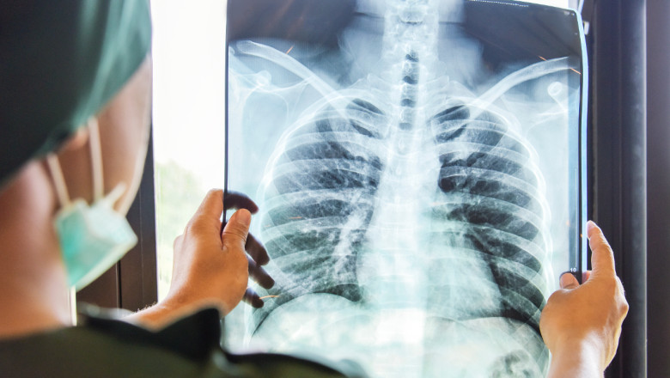
Sít kooperujících zdravotnických zařízení
PNEUMOLOGOVÉ - Celkem 734 ČLENŮ
Zařízení s ambulantní péčí – 422
- samostatné ambulance - 267
- ambulance při lůžkových zařízeních - 155
Zkušenost s preventivními programy
- CHOPN
- IPF

Slide 6
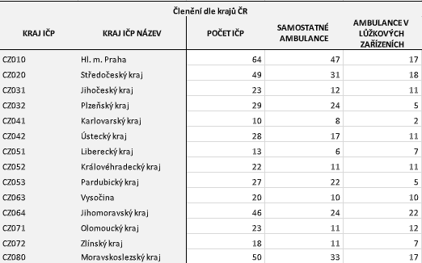
ČLENĚNÍ DLE KRAJŮ ČR
UZIS 2020

Slide 7
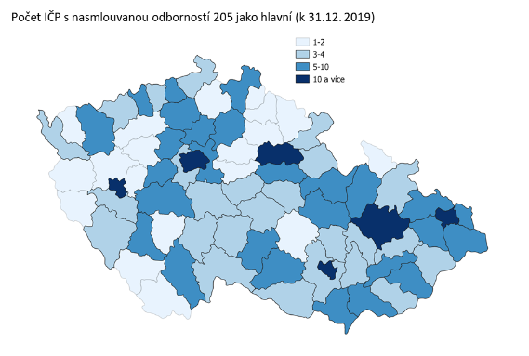
1 zařízení v oblasti :
JČ - Český Krumlov, Prachatice
P - Domažlice, Plzeň-S
ST - Kolín
KH - Jičín
UZIS 2020

Slide 8
Vyšetření u ambulantního pneumologa
Potvrzení vstupních kriterii
Komplexní pneumologické vyšetření
Anamnéza
Fyzikální vyšetření
Funkční vyšetření
( spirometrie, saturace 02 + event.
body test , TLCO)
Skiagram hrudníku :ZP+PB
Krátká intervence k zanechání
kouření
Vyplnění dotazníku
Kuřák či exkuřák
20 balíčkoroků
Věk :55-74 let
Ochota k zanechání kouření
Ochota zůčastnit se projektu
a setrvat v něm 5 let
Ochota podstoupit CT vyšetření
( podpis IS )

Slide 9
Vhodný pacient pro screening
Plní Vstupní kritéria
+ podpis Informovaného souhlasu
Plní Vstupní kritéria částečně
( méně balíčkoroků , v dokumentaci má jiné riziko kancerogenese
azbest, plicní fibróza )
Nepřítomnost závažné komorbidity, která by limitovala životní výhled pacienta v nejbližších 5 letech

Slide 10
pacient není vhodný pro screening
Progredující zhoubný nádor na symptomatické léčbě
DM se závažnými orgánovými komplikacemi limitujícími přežití
ICHS s chronickým selháním s těžkou funkční limitací- NYHA III-IV určena pouze k symptomatické léčbě
Pokročilá demence či jiné psychiatrické onemocnění omezující způsobilost se programu účastnit
Terminální chronické plicní onemocnění ( příklad CHOPN, plicní fibróza) které by znemožňovalo jakoukoli diagnostickou/léčebnou intervenci v případě podezření na rakovinu plic

Slide 11
U Aktivních kuřáků : postup pneumologa
Stanovení Dg.
Intervence
Závislost na tabáku (F17.2 )
Užívání tabáku ( Z 72.0)
Expozice tabákovému kouři
( Z 58.7 enviromnentální ?
pracovní ? )
Abúzus tabákovému kouři
( Z 86.4 )
Chce přestat kouřit
( -Intervence PNE
- ad Centrum pro závislé
na tabáku
- ad Vyškolený lékař
- ad Poradenské centrum
Lékáren
www.slzt.cz
Nechce přestat kouřit
- intervence + leták

Slide 12
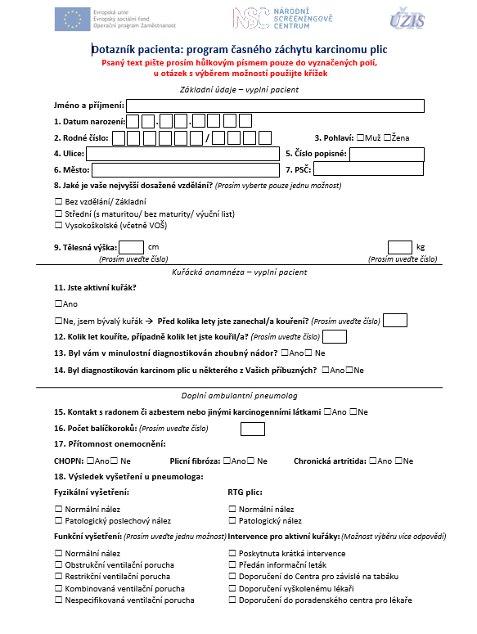
Dotazník pacienta

Slide 13
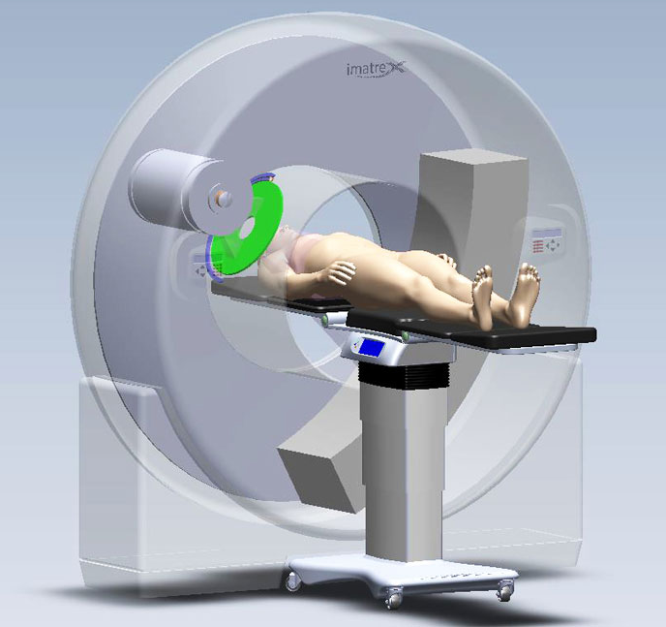
Cesta na RTG pracoviště
K provedení LDCT
Pracoviště plní Akreditační standardy
Provede LDCT v souladu
s Národním radiologickým standardem ( NRS )
pro časný záchyt karcinomu plic
Odborný lékař radiolog - zhodnotí vyšetření a popíše nález
Od pacienta vybere vyplněný dotazník pro UZIS
Předá výsledek PNE či PL

Slide 14
Další postup -dle výsledku LDCT
Pozitivní nález
Ad - KOC/POCH
( Pneumoonkochirurgické centrum )
- k mulidiciplinárnímu posouzení .
Neurčitý nález
opakované LDCT
v časovém intervalu dle Národního radiologického standardu (6-8 týdnů až 1 rok)
Negativní nález
zpět k pneumologovi
kontrolní LDCT
za 1 nebo 2 roky
dle příslušného kola programu
Jiný nález
zpět k pneumologovi
ke komplexnímu dovyšetření
( CHOPN, IPF, TBC, pneumonie)
a převzetí do péče, dispenzarizace)

Slide 15

Ambulantní pneumolog
KOORDINÁTOR PROJEKTU
Komunikace s pacientem
Sledování pacienta
Objednávání do pneumoonkochirurgického centra
Vedení dokumentace daného pacienta
Předávání zpráv registrujícímu praktickému lékaři
Po celou dobu projektu !

Slide 16
Výkony spojené se screeningem
Nové
25505 Vyšetření pneumologem v rámci programu časného záchytu karcinomu plic
- 248
25504 Rozšířená intervence léčby závislosti na tabáku
-105
Stávající
25021 Komplexní vyšetření pneumologem - 768
25213 Spirometrie (obvykle metodou průtok - objem ) – 287
89131 RTG hrudníku – 2x183
09125 Pulzní oxymetrie -83

Slide 17
Děkuji Vám za pozornost

